Slide 1
Маршрутизация в программно-конфигурируемых сетях
Выполнила: Галина Ли К34202

Slide 2
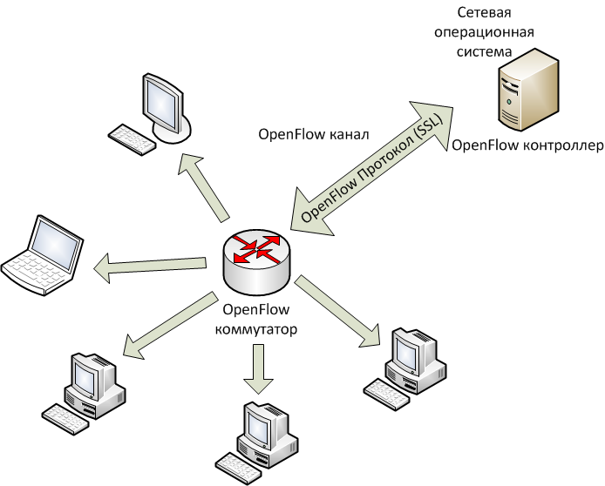
Цели и задачи маршрутизации в ПКС
Уровень сетевых сервисов включает приложения, позволяющие гибко и эффективно управлять сетью.
Уровень управления включает в себя сетевую операционную систему.
Инфраструктурный уровень состоит из сетевых устройств.
Принцип взаимодействия основных компонентов ПКС на основе протокола OpenFlow

Slide 3
Цели и задачи маршрутизации в ПКС
Таблица маршрутизации коммутатора OpenFlow

Slide 4
Задачи маршрутизации ПКС
Типы задач:
Грануляция контроля,
Обеспечение соблюдения сетевых политик.
Основные цели маршрутизации в ПКС заключаются в обеспечении:
Минимальной задержки пакета при его передаче от отправителя к получателю,
Максимальной пропускной способности сети, что достигается в частности управлением загрузкой каналов связи ПКС,
Максимальной защиты пакета от угроз безопасности содержащейся в нем информации,
Надежности доставки пакета адресату,
Минимальной стоимости передачи пакета.

Slide 5
Методы маршрутизации
Алгоритмы маршрутизации включают процедуры:
Измерение и оценивание параметров сети,
Принятие решения о рассылке служебной информации,
Расчет таблиц коммутации потоков данных,
Реализация принятых политик маршрутизации.

Slide 6
Алгоритмы адаптивной маршрутизации
Адаптивная маршрутизация — это процесс поиска свободного пути из точки источника до точки назначения через сеть узлов, которые могут измениться в любой момент.
Алгоритмы
Алгоритм Дейкстры
Алгоритм Йена
Алгоритм парных переходов в ПКС
Алгоритм парных переходов в условиях динамических подключений узлов и каналов связи ПКС
Алгоритм парных переходов в условиях динамических отказов узлов и каналов ПКС
Алгоритм парных перестановок маршрутов в ПКС

Slide 7
Спасибо за внимание!
Ваши контакты

